Slide 1
时间序列预测法
与
时间序列趋势外推预测法

Slide 2
一 时间序列概述
（一）时间序列的组成因素
通常假定存在4个独立的组成因素——趋势因素、周期因素、季节因素以及不规则因素，这4个因素相结合提供一个时间序列的确切值。
1、趋势因素
在时间序列分析中，测量可以在每小时、每周、每月或者每年，或者其他规则的间隔时间进行。尽管时间序列数据通常表现出随机波动，但是在一个较长的时段中，时间序列仍可能表现出向一个更高值或者更低值的渐进变化或者移动。时间序列的渐进变化被称作时间序列趋势。

Slide 3
.
.
.
数量
.
.
.
数量
.
.
.
.
.
.
.
.
.
数量
.
.
.
时间
时间
时间
（a）非线性趋势
（b）线性趋势
（c）无趋势
一些可能的时间序列形态的例子

Slide 4
2、周期趋势
尽管一个时间序列可以表现为长时期的趋势，但是，所有的时间序列未来值都不会正好落在趋势线上。事实上，时间序列尽管常表现为交替地出现于趋势线的上方和下方的点序列。
时间序列的周期因素：任何循环于趋势线上方和下方的点序列并持续一年以上的。

Slide 5
时间序列的趋势因素和周期因素（各数据点以1年为间隔）
销量在趋势线的上下方周期性交替变化
数量
趋势线
时间

Slide 6
3、季节因素
指由于自然条件、生活条件以及人们生活习惯的影响，具体表现在一年内某一特定时期或以一年为周期作周期性变化。
4、 不规则因素
不规则因素：一种残余或者“综合”因素。
这种因素包括实际时间序列值与考虑了趋势的因素、周期因素以及季节因素效应的估计值之间的偏差，它用于解释时间序列的随机变动。
不规则因素是由短期、未被预测到的以及不重复发现的那些影响时间序列的因素引起的。因为这些因素引起的时间序列的随机变动，所以，它是不可预测的，也不能预测到它对时间序列的影响。

Slide 7
（二）时间序列预测法的预测模型
Y_{t} ：时间序列观察值
T_{t} ：趋势因素
S_{t}：季节因素
C_{t}：周期因素
I_{t}：不规则因素
乘法模型 Y_{t} ＝T_{t} ·S_{t} · C_{t} · I_{t}
加法模型 Y_{t}＝T_{t} ＋S_{t}＋C_{t}＋I_{t}
混合型 Y_{t}＝T_{t} ·S_{t}＋C_{t}＋I_{t}
Y_{t}＝T_{t} ·S_{t}＋I_{t}
Y_{t}＝T_{t} ·C_{t}·I_{t} ＋S_{t}

Slide 8
加法型预测模型图
Y_{（t）}
T_{（t）}
C_{（t）}
S_{（t）}
I_{（t）}

Slide 9
由于不规则变动值（I_{t}）往往是一种随机变动，长期来看，多种随机变动因素对经济现象的作用刚好相反，可互相抵消。因此，时间序列预测中主要考虑长期趋势变动值（T_{t} ）和季节变动值（S_{t}）。乘法模型方式及加法模型方式的简便形式如下：
Y_{t} ＝T_{t} ·S_{t}
Y_{t}＝T_{t} ＋S_{t}

Slide 10
二、时间序列预测法
1、移动平均法
2、指数平滑法

Slide 11
趋势曲线模型预测方法
趋势预测主要采用曲线配合的方法，然后进行时间外推。
趋势曲线：设给出的时间序列数据为y1,y2,…yn, 把点（t,yt)（t=1，2，3，…，n）画在平面直角坐标系中（散点图），观察t与yt之间的关系，用一条适当的曲线近似的描述这种关系。（时间t称为趋势变量）
趋势线是研究历史数据得出的，它反映了历史数据变化的规律，假定这种规律在未来时期也成立，从而只要把t=n+1，n+2, …代入趋势方程，可得到趋势预测值。

Slide 12


现代管理决策方法专题二
第二讲 趋势曲线模型预测方法
方法一、直线模型预测法
方法二、二次抛物线预测模型
方法三、指数曲线预测模型
方法四、成长曲线预测模型

Slide 13
方法一、直线模型预测法

Slide 14
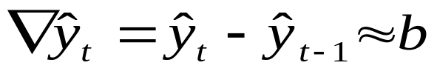
方法一、直线模型预测法
线性趋势预测模型：
ŷt=a+bt
其中：t为时间，代表年次、月次等； ŷt 为预测值，a、b为参数，a代表t=0时的预测值，b代表逐期增长量。
特点：时间序列的一阶差分近似为一常数。
即：
因此，当时间序列{y_{t}}的一阶差分近似为一常数，其散点图呈线性趋势时，可配合线性预测模型来预测。

Slide 15
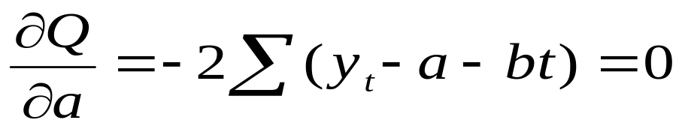
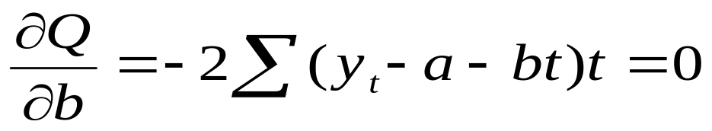
最小平方法估计
采用最小平方法估计参数a，b。最小平方法就是使误差平方和
达到最小来估计a和b的方法。
由极值原理，有：

Slide 16
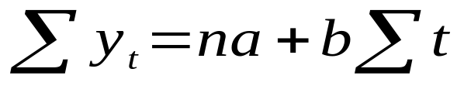
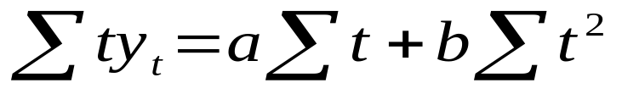
整理得：
其中n为时间序列的项数.

Slide 17
案例
自行车销售时间序列
年（t） | 销售量（千辆）（Y_{t})
1 | 21.6
2 | 22.9
3 | 25.5
4 | 21.9
5 | 23.9
6 | 27.5
7 | 31.5
8 | 29.7
9 | 28.6
10 | 31.4

Slide 18
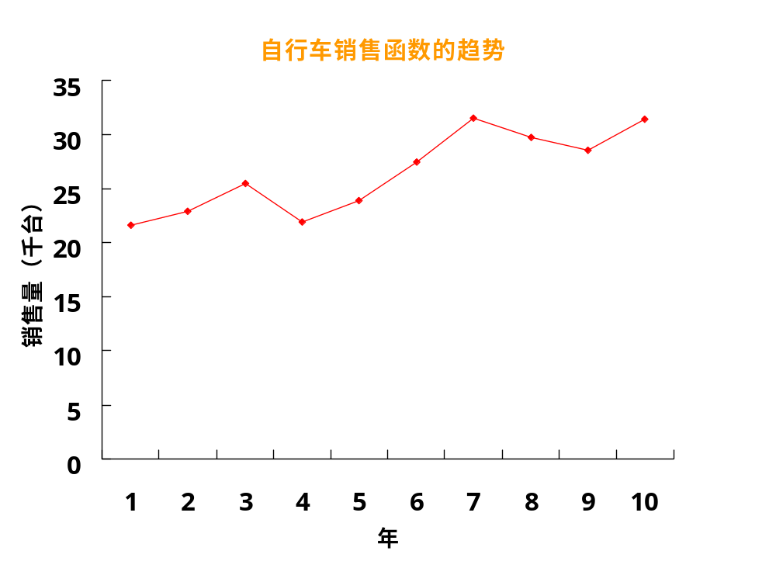

Slide 19
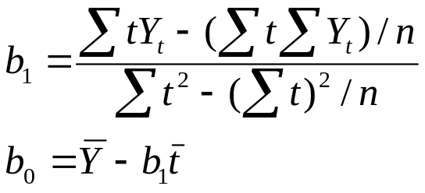




对于一个线性趋势而言，估计销售量为：
T_{t}=b₀+b₁t
T_{t}=阶段t的自行车销售趋势值
b₀ ＝趋势线的截距
b₁＝趋势线的斜率
阶段t的时间序列的真实值
阶段值
时间序列的平均值
t的平均值

Slide 20
t | Y_{t} | tY_{t} | t²
1 | 21.6 | 21.6 | 1
2 | 22.9 | 45.8 | 4
3 | 25.5 | 76.5 | 9
4 | 21.9 | 87.6 | 16
5 | 23.9 | 119.5 | 25
6 | 27.5 | 165.0 | 36
7 | 31.5 | 220.5 | 49
8 | 29.7 | 237.6 | 64
9 | 28.6 | 257.4 | 81
10 | 31.4 | 314.0 | 100
总计55 | 264.5 | 1545.5 | 385

Slide 21
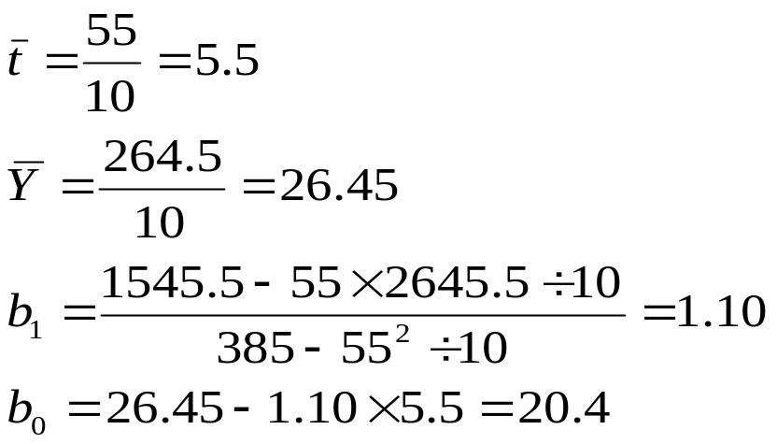
通过利用b₀和b₁的这些关系，得到如下结果：
自行车销售情况时间序列的线性趋势因素等式：
T_{t}=20.4+1.1t
趋势中的斜率1.1表示在过去10年中，公司经历一次平均每年1100辆销售量的增长。则
T₁₁=20.4+1.1×11＝32.5
T₁₂=20.4+1.1×12＝33.6
T₁₃=20.4+1.1×13＝34.7

Slide 22
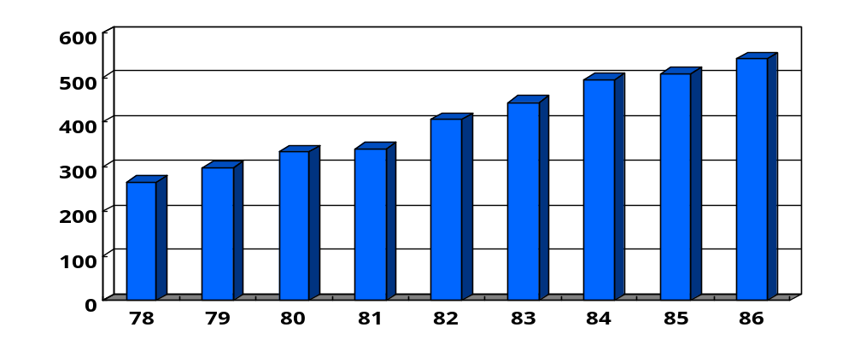
案例2 销售量预测
例：某公司1978年-1986年化纤销售量如下表所示：试预测1987年的销售量。
年份 | 78 | 79 | 80 | 81 | 82 | 83 | 84 | 85 | 86
销量 | 265 | 297 | 333 | 340 | 405 | 443 | 494 | 508 | 541

Slide 23
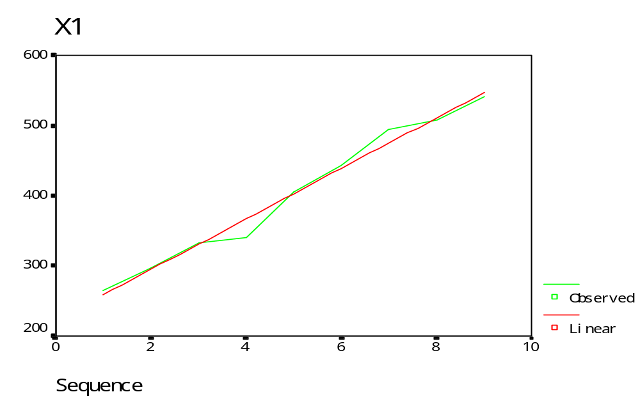
建立模型、估计参数
a=222.722 , b=36.0333
y_{t} = 222.722 + 36.0333t

Slide 24
销量预测
y(1987)=y₁₀ = 222.722 + 36.0333*10=583.055
back

Slide 25
方法二、二次抛物线预测模型
方法二、二次抛物线预测模型

Slide 26
方法二、二次抛物线预测模型
案例2 自行车销售量预测：某公司1988年-1996年自行车销售量如下表所示：试预测1987年的销售量。
年份 | 88 | 89 | 90 | 91 | 92 | 93 | 94 | 95 | 96
销量 | 54.5 | 64.1 | 76.4 | 92.3 | 110.7 | 132.2 | 156.8 | 183.6 | 214

Slide 27
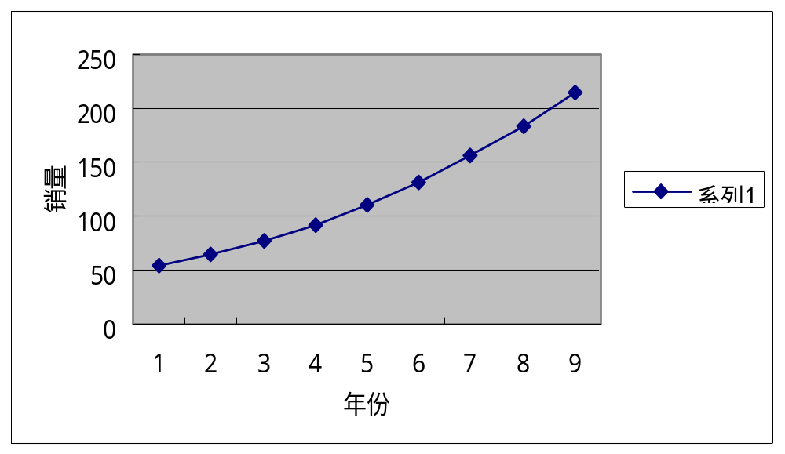
曲线图

Slide 28
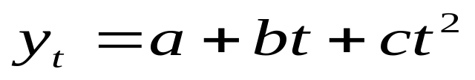
方法二、二次抛物线预测模型
二、二次抛物线预测模型

Slide 29
参数估计、建立模型

Slide 30
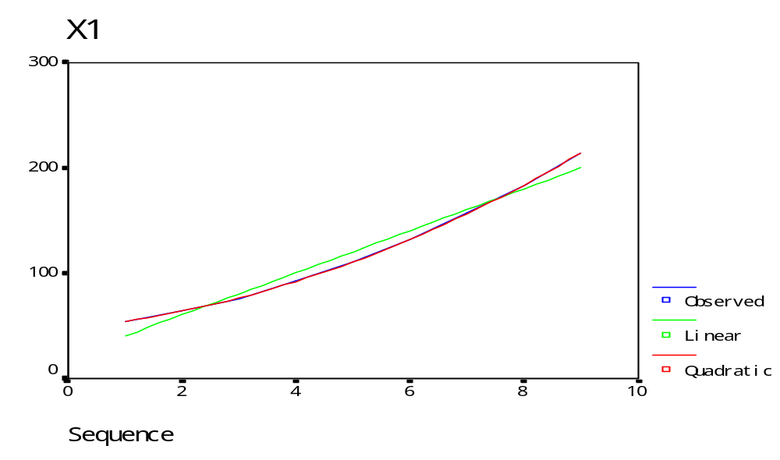
线性、二次抛物线拟和比较图
back

Slide 31
方法三、指数曲线预测模型
方法三、指数曲线预测模型

Slide 32
方法三、指数曲线预测模型
例：某市1989-2000年储蓄额如下表所示：试预测2001年产量。
年份 | 89 | 90 | 91 | 92 | 93 | 94 | 95 | 96 | 97 | 98 | 99 | 00
产量 | 5.67 | 7.09 | 9.56 | 13.07 | 16.75 | 21.62 | 28.34 | 39.86 | 54.16 | 74.84 | 94.38 | 129.9

Slide 33
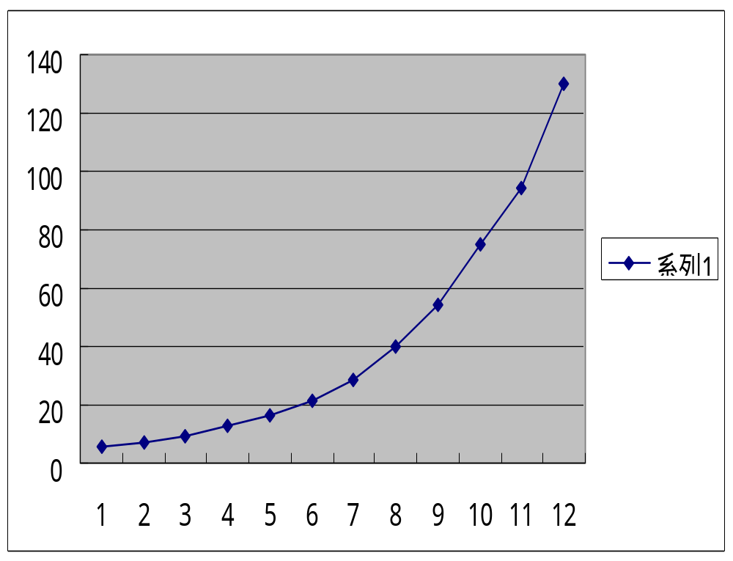
曲线图

Slide 34
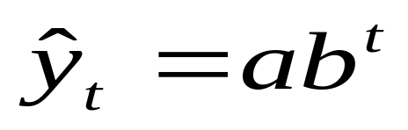
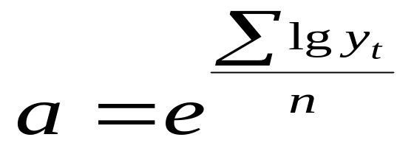
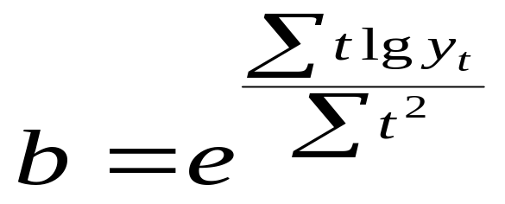
方法三、指数曲线预测模型
其中：

Slide 35
参数估计
参数估计方法：
1、最小二乘法
2、三点法

Slide 36
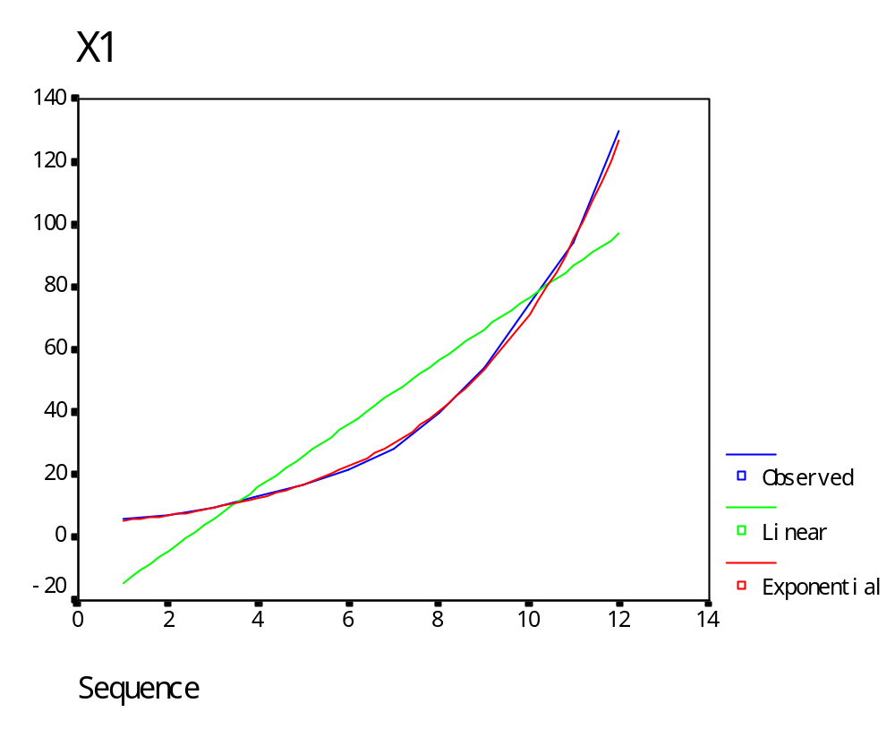
线性、指数曲线拟和图
back

Slide 37

方法四、成长曲线预测模型
方法四、成长曲线预测模型

Slide 38
方法四、成长曲线预测模型
例：某市1992-2000年彩电拥有量如下表所示：试预测2001年拥有量。
92 | 93 | 94 | 95 | 96 | 97 | 98 | 99 | 00
25.850 | 32.804 | 44.477 | 56.002 | 64.960 | 72.080 | 80.282 | 85.835 | 89.900

Slide 39
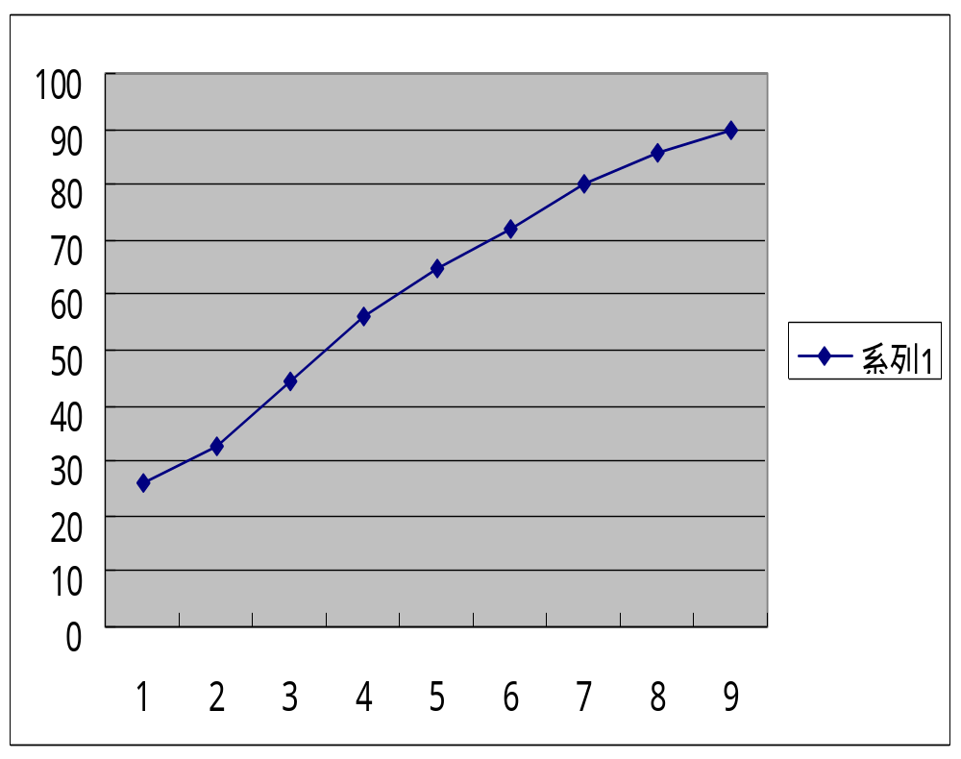

Slide 40
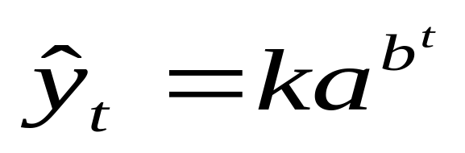
模型
模型：

Slide 41
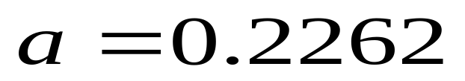
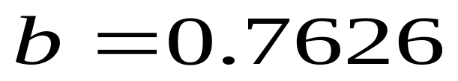
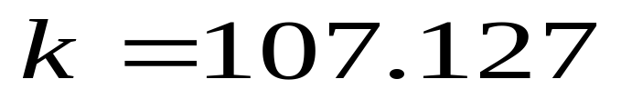
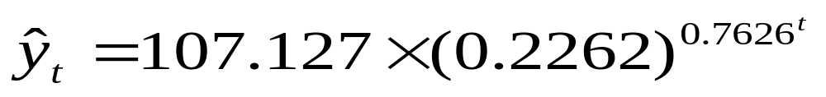
趋势外推法主要利用图形识别和数据分析法计算来进行模型的基本选择。

Slide 42



2、数据分析法
由于模型的种类很多，为了根据历史数据正确选择模型，常常对数据进行分析。
最常用的是一阶向后差分法：
一阶向后差分法实际上是当时间由t推到t-1时y_{t}的增量。
二阶向后差分法
K阶向后差分法
计算时间序列的差分并将其与各类模型差分特点进行比较，就可以选择适宜的模型。

Slide 43






（1）二次多项式
预测模型为：
一阶差分
二阶差分
当时间序列各数值的二阶差分相等或大致相等时，可以采用二次项式模型进行预测。
（2）三次多项式
预测模型为：
一阶差分
二阶差分
三阶差分
当时间序列各数值的三阶差分相等或大致相等时，可以采用三次多项式模型进行预测。

Slide 44
（5）双数曲线模型
预测模型： y_{t}=ab^{t} c^{t2}
其对数形式： lny_{t}=lna+tlnb +t²lnc
其对数形式为二次多项式，所以当时间序列的对数的二次差分近似为一常数时，可采用双指数曲线预测模型进行预测。
（6）龚泊兹曲线预测模型
预测模型： y_{t}=ka^{bt}
其对数形式： lny_{t}=lnk+b^{t}lna
其对数形式为修正指数曲线，当时间序列的对数为一阶差分的环比近似为一常数时，可采用龚泊兹曲线预测模型进行预测。

Slide 45


（3）指数曲线模型
预测模型： y_{t}=ab^{t}
环比发展速度 y_{t} / y_{t-1} =b
一阶差分
当时间序列的环比发展速度大体相等，或对数一阶差分近似为一常数时，可采用指数曲线预测模型进行预测。
（4）修正指数曲线模型
预测模型： y_{t}=k+ab^{t}
一阶差分
当时间序列的一阶差分的环比近似为一个常数时，可采用修正指数曲线模型进行预测。

Slide 46
（7）逻辑曲线模型
预测模型： y_{t}=1/(k+ab^{t})
倒数形式： 1/y_{t}=k+ab^{t}
其倒数形式为修正指数曲线，当时间序列的倒数的一阶差分的环比近似为以常数时，可采用逻辑曲线预测模型进行预测。

Slide 47

Thank you!

